Slide 1
;
KONĚ, OSLI A ZEBRY
Mgr. Jaroslav Víšek
II. pololetí 2011/2012
Přírodopis 7. ročník
Základní škola, Chrudim, Dr. Peška 768

Slide 2
charakteristika koňovitých lichokopytníků:
zvířata vysoce specializovaná k rychlému běhu
v průběhu fylogeneze u nich úplně vymizel 1. a 5. prst; 2. a 4. je v podobě úzkých bodcovitých kostí patrný jen na kostře
rovněž kosti lýtkové a loketní jsou silně redukovány
kůň našlapuje jen na silný prodloužený 3. prst, který je opatřen velkým kopytem
stádová zvířata žijící ve stepích a polopouštích

Slide 3
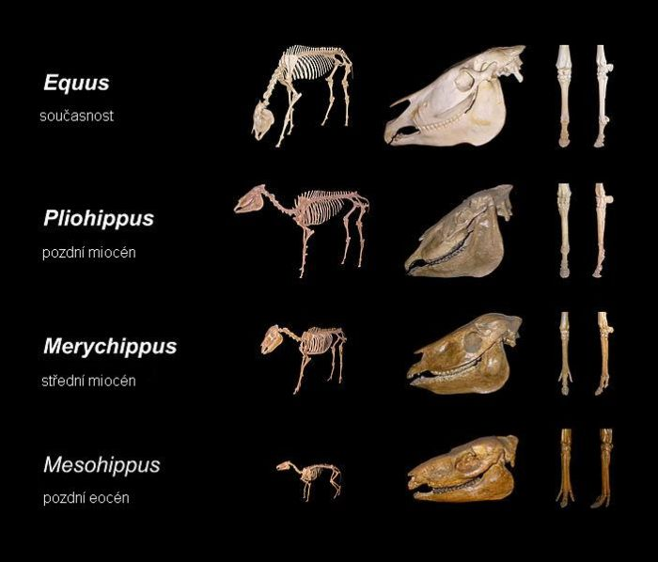
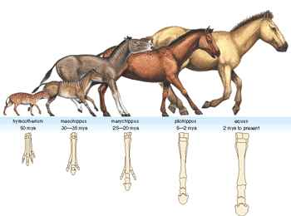
Vyhynulí koňovití - předchůdci koně
http://users2.ml.mindenkilapja.hu/users/farmelet/uploads/Eohippus-Equus.jpg
http://www.equichannel.cz/data/imgs/00141049l.jpg

Slide 4
https://www2.bc.edu/~evansjx/images/evolution.jpg
http://www1.appstate.edu/~hagemansj/CourseWebFiles/Mammals/Eohippus.JPG

Slide 5
Koně
mají kratší boltce než osli
žíně jim porůstají ocas již od kořene
kaštany jsou na hrudních i pánevních končetinách
v historické době se člověk již setkal jen se 2 druhy divokých koní, byly to:
kůň Przewalského - téměř vyhuben
tarpan - člověkem vyhuben

Slide 6
tarpan
byl drobnější šedý kůň s naznačeným pruhováním na nohách a úhořím pruhem na hřbetě
ještě po poslední době ledové obýval hojně celou Evropu, pak se stáhnul do stepí Ruska
poslední exemplář byl zabit r. 1879
o regeneraci tarpana se pokoušejí Poláci za pomoci polského konika
od tarpana se odvozuje většina plemen domácích koní - zejména teplokrevníci

Slide 7
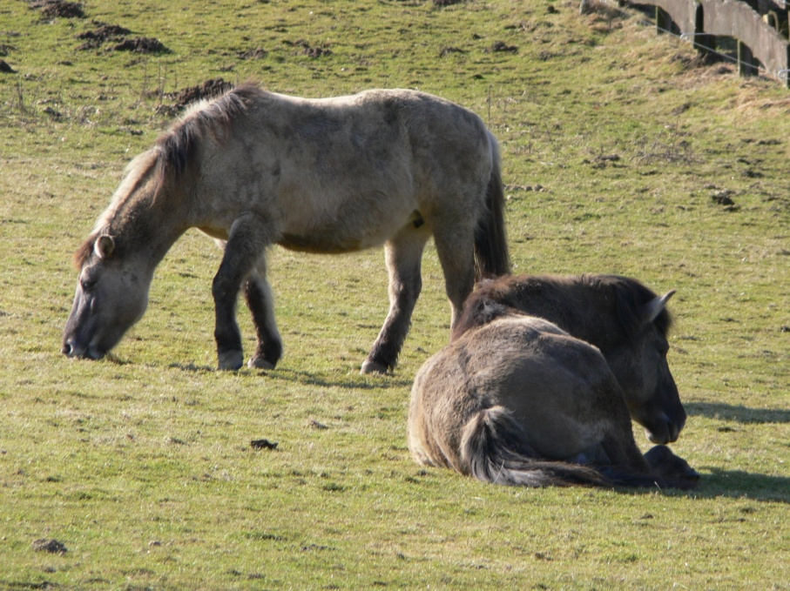
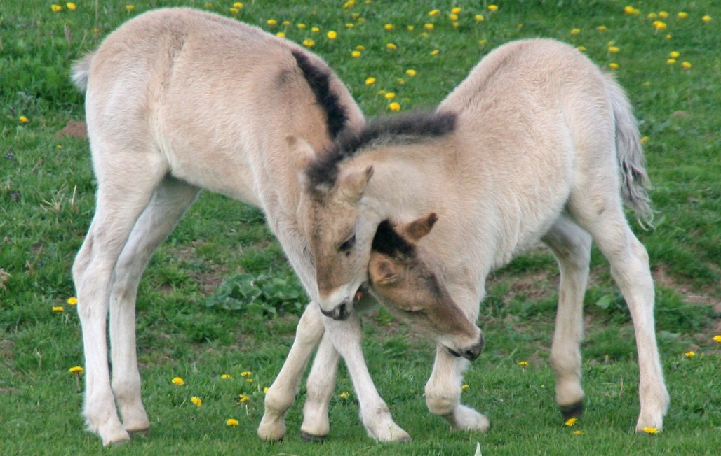
http://upload.wikimedia.org/wikipedia/commons/f/fe/Tarpan_Bielefeld_Olderdissen_Animal_Park_2012-03-06.jpg
http://eponatoscana.files.wordpress.com/2011/05/tarpan5.jpg

Slide 8
kůň Przewalského
někdy také zvaný kertag
plavý s úhořím pruhem, má tmavé nohy a ocas
původně žil od Uralu po Mongolsko, dnes jen lokálně ve vnitřním Mongolsku
poprvé ho v přírodě pozoroval ruský generál Przewalski roku 1879, až v roce 1907 se podařilo odchytit prvního živého koně
dobře se kříží s původními domácími plemeny koní

Slide 9
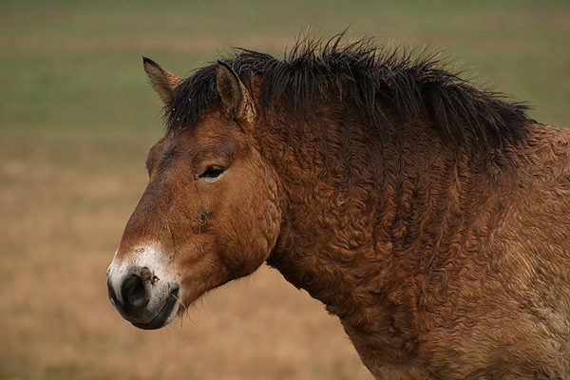
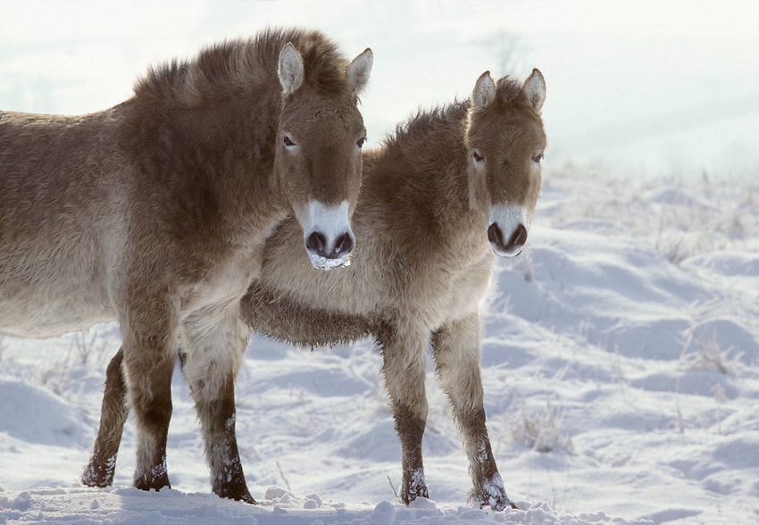
http://www.fotoaparat.cz/images/0120/012027_big.jpg
http://i.idnes.cz/11/032/cl6/MRK2b2ff5_hribe_slatinany.jpg

Slide 10
Zebry
černobíle pruhovaní kopytníci
žíně jim narůstají až od poloviny ocasu
kaštany mají jen na hrudních končetinách
typičtí obyvatelé afrických savan
s koňmi se kříží na nevýrazně pruhované hnědé zebroidy
zřejmě 3 druhy:
- zebra Grévyho - největší, „oslí“ zebra
- zebra stepní - vytváří celou řadu poddruhů
- zebra horská - podruh kapská a Hartmannové

Slide 11
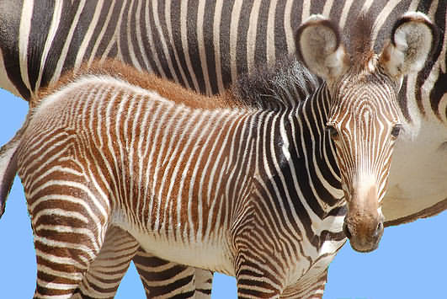
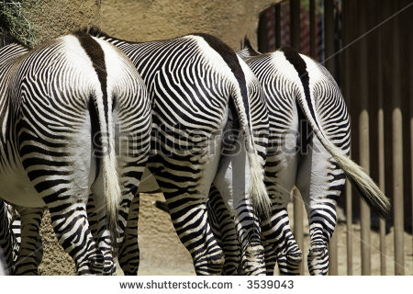
zebra Grévyho
http://www.shoarns.com/Grevys%20Zebra%20young%20small.JPG
http://image.shutterstock.com/display_pic_with_logo/50543/50543,1182044344,11/stock-photo--grevy-s-zebra-s-rears-3539043.jpg

Slide 12
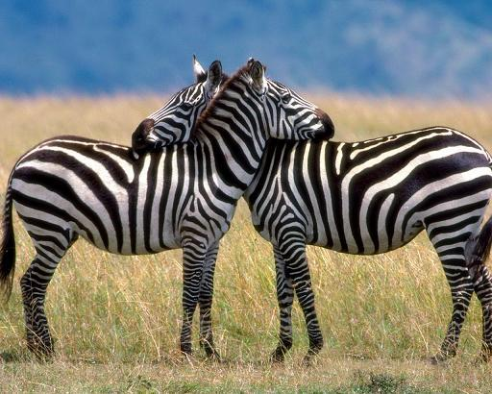
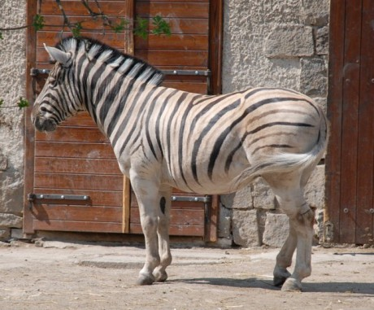
zebra stepní
http://www.chovprochazka.estranky.cz/img/mid/380/zebra-damarska.jpg
http://uklid.ksena.cz/content/image/aa.jpg

Slide 13
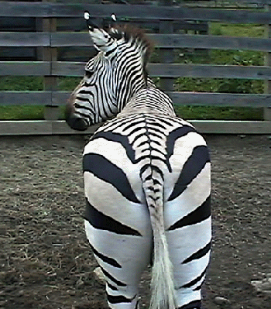
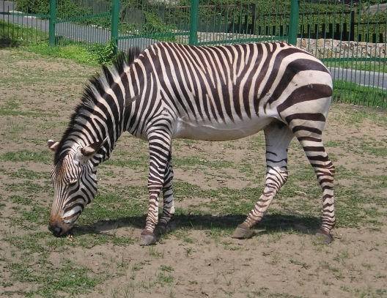
zebra horská
http://www.biolib.cz/IMG/GAL/1860.jpg
http://www.quantum-conservation.org/EEP/Hartmann.gif

Slide 14
Osli
šedí nebo plaví kopytníci s tmavým úhořím pruhem
žíně narůstají od poloviny ocasu nebo tvoří třapec na konci
kaštany jsou jen na hrudních končetinách
jsou velmi nenároční, vytrvalí a obratně se pohybují v horském terénu
afričtí osli jsou šedaví, drobnější a mají delší boltce; přes plece se jim táhne příčný tmavý pruh, který s pruhem úhořím tvoří ramenní kříž
asijští osli (poloosli) jsou pískově zbarveni, vyšší a mají kratší boltce

Slide 15
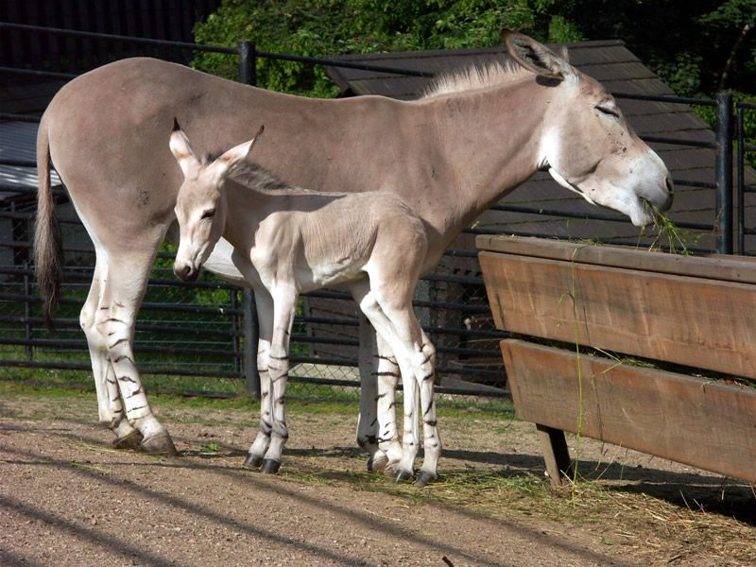
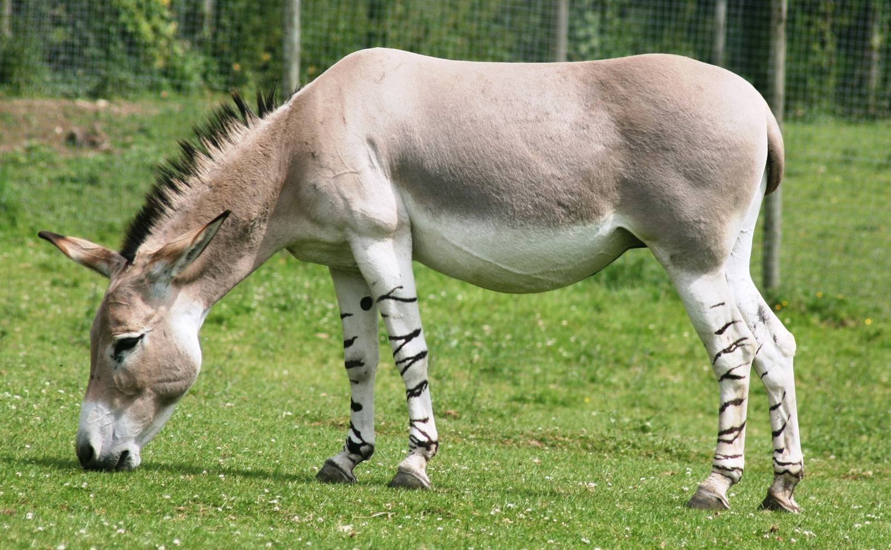
afričtí osli
http://photos.zoochat.com/large/somali_wild_ass_marwell_25th_june_2008_2_-73000.jpg
http://www.ezoo.cz/files/zvire/45.jpg

Slide 16
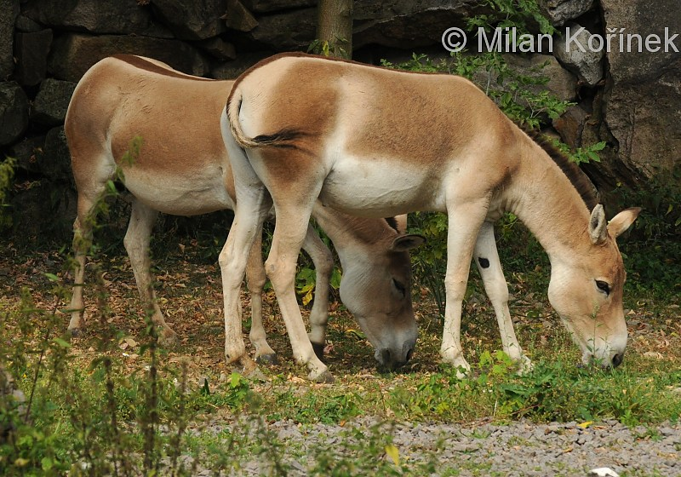
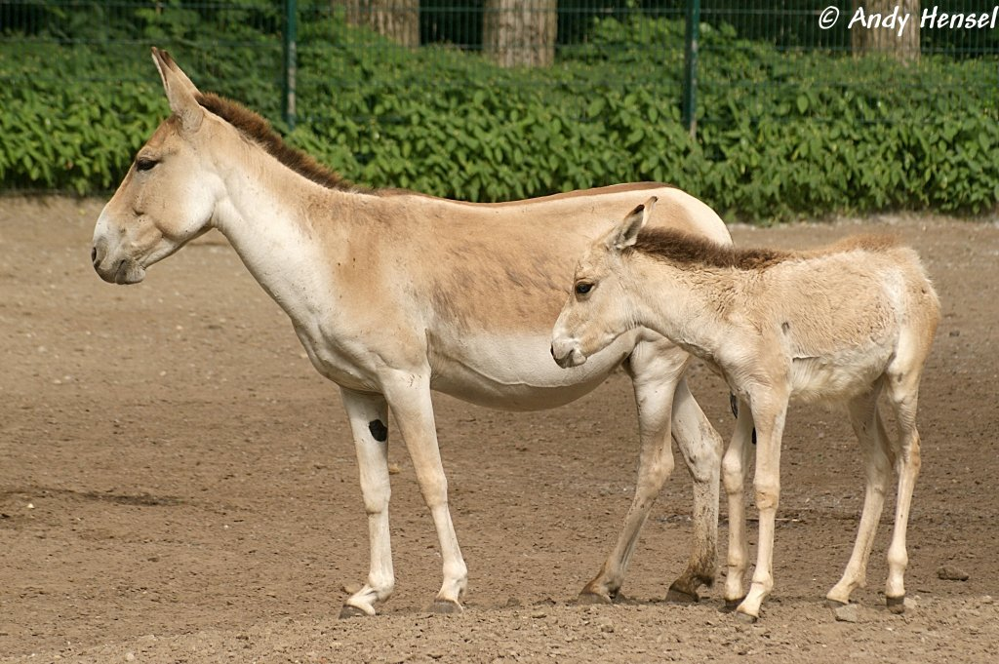
asijští osli
http://www.biolib.cz/IMG/GAL/68563.jpg
http://www.tier-fotos.eu/1024/kulan--4779.jpg

Slide 17
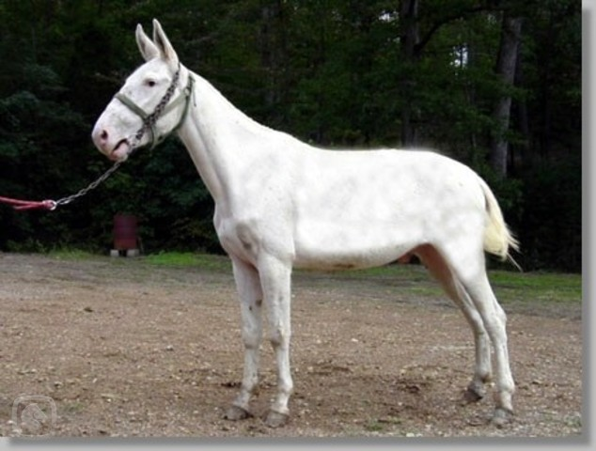
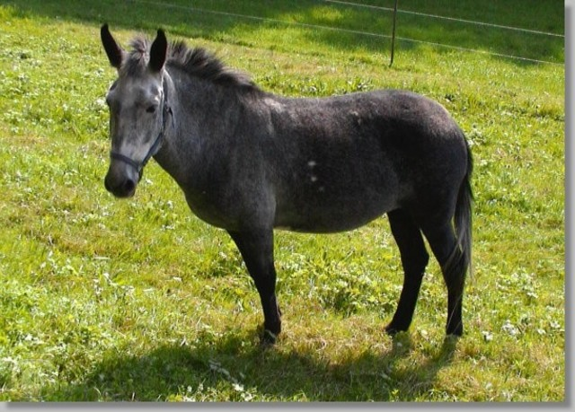
mezek (hřebec x oslice)
http://data.mojezoo.cz/ir/mojezoo/images/Gallery2Module/EncyclopediaModule/Races/konicci.cz/00/00/01/35/mezek-igallery-image0000163.igallery.image0000002--640x480--logo--server-koniccicz.jpg
http://nd03.jxs.cz/281/495/c96df982d4_57819827_o2.jpg

Slide 18
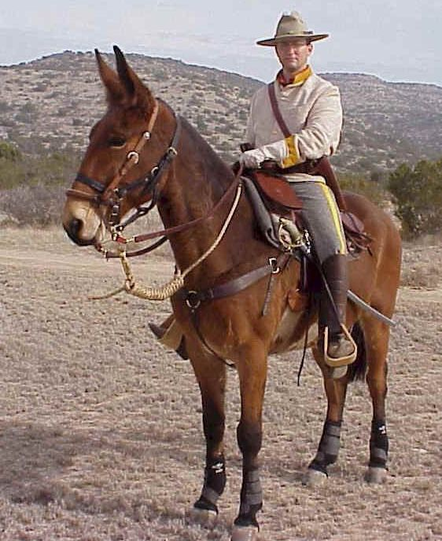
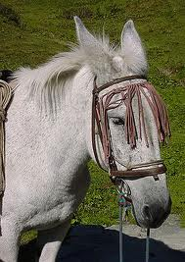
mula (osel x kobyla)
https://encrypted-tbn1.gstatic.com/images?q=tbn:ANd9GcS9EcwKPaD47Q9aBHNTFhulj0VjRgZ4-Amil1P5Kxr0Skb7USXN
http://www.gymta.cz/kabinety/kab_biologie/videoatlas/savci/lichokopytnici/konoviti/204-mula.jpg

Slide 19
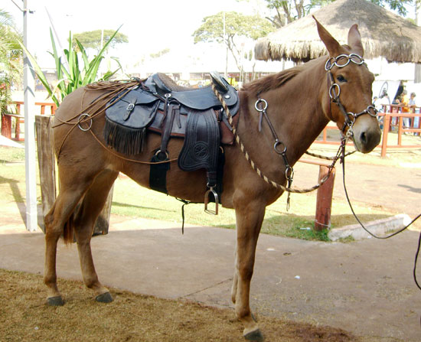
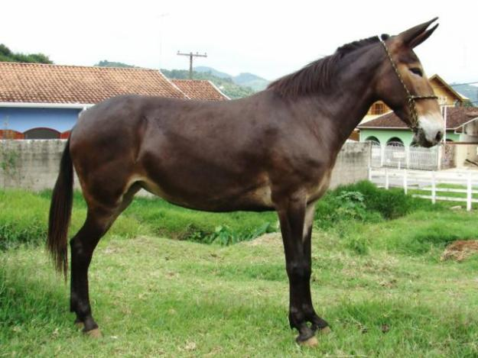
http://www.costaricaviews.com/wp-content/uploads/2010/02/mula-festival-parrita.jpg
http://2.bp.blogspot.com/-19xnpRHLwvs/TgoNTra_HzI/AAAAAAAAAnY/04HFFVH477Y/s1600/1299183584_172054061_2-MULA-PRETA-MARCHADEIRA-Taubate.jpg

